Slide 1



CHÀO MỪNG CÁC EM ĐẾN VỚI BÀI HỌC NGÀY HÔM NAY!
Giáo viên:

Slide 2




Tập viết chữ D hoa

Slide 3

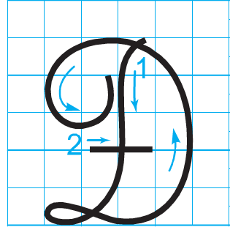
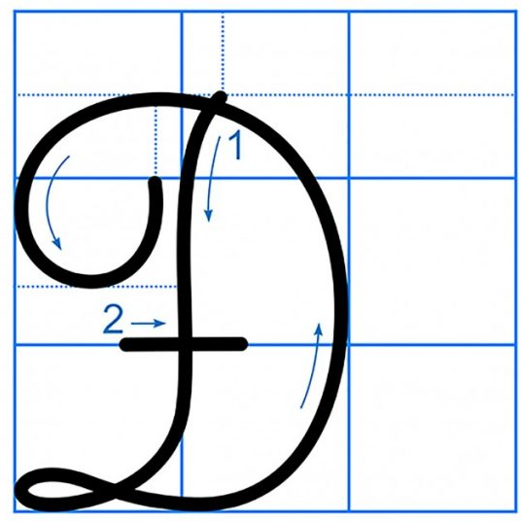

Quan sát và nêu chiều cao, độ rộng của chữ hoa D?
Chữ hoa D gồm mấy nét?

Slide 4


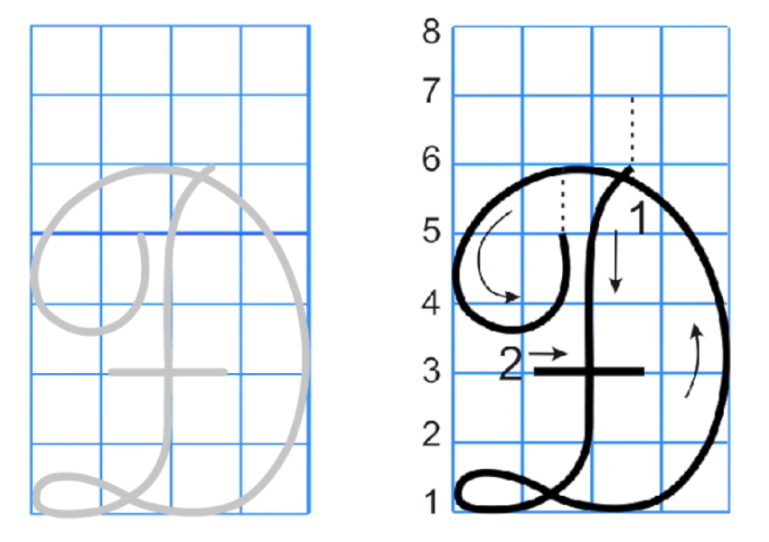
Viết chữ hoa Đ (cỡ vừa)

Slide 5
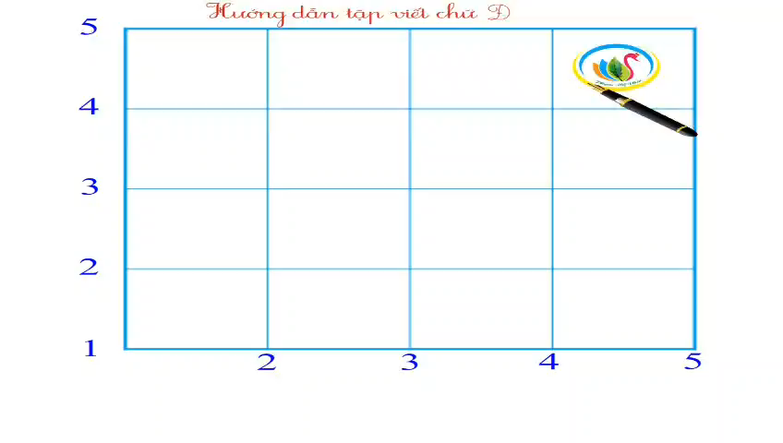
Viết chữ hoa Đ (cỡ nhỏ)

Slide 6



Viết bảng con

Slide 7



Chọn ý đúng nhất:
*Con chữ Đ cỡ vừa
cao mấy ô li ?
a) 4 ô li
b) 5 ô li
c) 6 ô li

Slide 8
Chọn ý đúng nhất:
*Con chữ Đ cỡ vừa
rộng mấy ô li ?
4 ô li
b) 4 ô li rưỡi
c) 6 ô li

Slide 9
Chọn ý đúng nhất:
*Con chữ Đ gồm
mấy nét ?
a) 2 nét
b) 4 nét
c) 5 nét

Slide 10

Viết ứng dụng
Đoàn kết tốt, kỉ luật tốt.
a. Chữ cái nào được viết hoa?
→ Chữ Đ
b. Khoảng cách giữa các chữ ghi tiếng như thế nào?
→ Khoảng cách giữa các chữ ghi tiếng là 1 con chữ o.
c. Những chữ cái nào cao 2.5 li ?
→ Chữ Đ, k, l.

Slide 11
Đ
Đoàn
Đ
Đoàn
Đoàn kết tốt, kỉ luật tốt.

Slide 12






Thực hành
viết vở

Slide 13


Củng cố,
dặn dò

Slide 14














HẸN GẶP LẠI CÁC EM TRONG TIẾT HỌC SAU!

